Slide 1
פעילויות לביסוס מכוונים

Slide 2
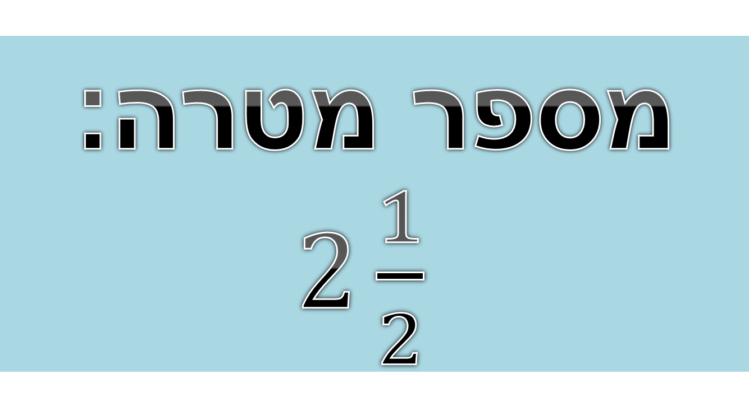
מספר מטרה:
$2\frac{1}{2}$

Slide 3
א] כסכום של תרגיל
חיבור שמחובר אחד שלילי
ב]כסכום של תרגיל חיבור ששני מחובריו שליליים

Slide 4
ג]כסכום של שלושה
מחוברים דו ספרתיים
ד] כהפרש

Slide 5
ה]כמכפלה של שני גורמים שוני סימן
ו]כמכפלה של שלושה
גורמים

Slide 6
ח]כמנה
ט]כתוצאת תרגיל
שבו פעולת חזקה

Slide 7
י]כתוצאת תרגיל שבו
פעולת חיסור וחילוק
יא]כתוצאת תרגיל שבו
פעולת כפל וחילוק

Slide 8
בוחרים
מספרים

Slide 9
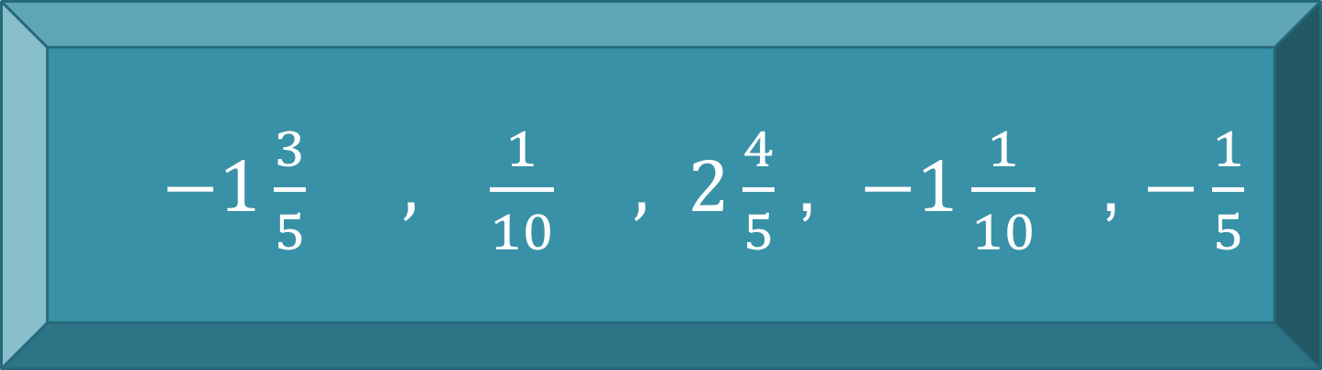
$−\frac{1}{5}$ , $−1\frac{1}{10}$ , $−1\frac{3}{5} , \frac{1}{10} , 2\frac{4}{5}$
בכל סעיף בחרי שני מספרים ובני תרגילים רבים
לתוצאות הבאות:

Slide 10
תוצאה גדולה
מ- 2
תוצאה בין
אפס ל- 2

Slide 11
תוצאה בין
2- לאפס
תוצאה קטנה
מ- 2-

Slide 12
מי אנחנו?
העשרה

Slide 13
זוג מספרים שמכפלתם חיובית וסכומם חיובי
*זוג מספרים שמכפלתם חיובית ומנתם שלילית

Slide 14
*זוג מספרים שמכפלתם שלילית והפרשם שלילי
*זוג מספרים שמנתם חיובית והפרשם שלילי

Slide 15
*זוג מספרים שמכפלתם 2- וסכומם 1-
*זוג מספרים שסכומם 0 ומכפלתם 9-

Slide 16
*זוג מספרים שהפרשם 0 וסכומם 9
* זוג מספרים
שמנתם 1- וסכומם 0

